Slide 1
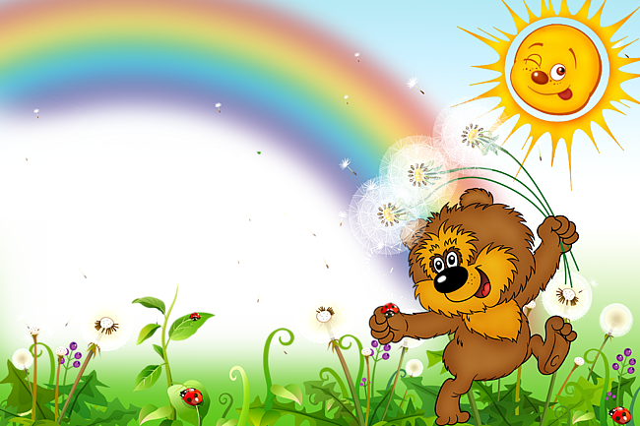

Год родных языков
в работе пришкольного оздоровительного летнего лагеря
“Гульбакча”
при МБОУ “Гимназия №2 им.М.Вахитова”
ЛЕТО - 2021

Slide 2
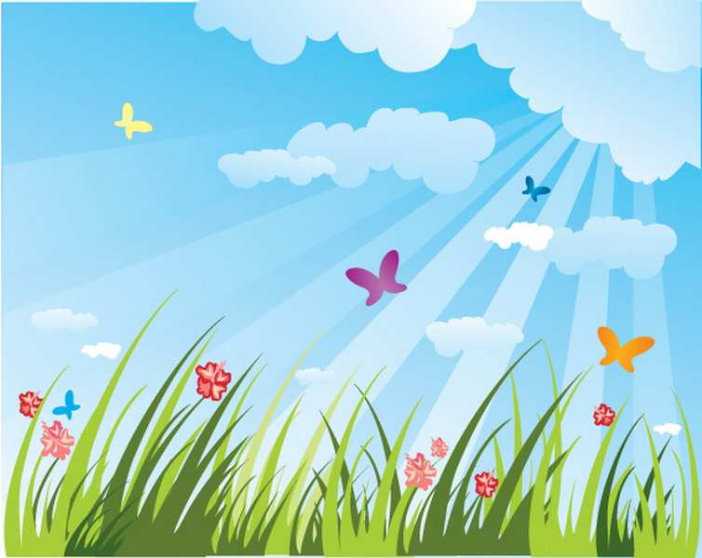
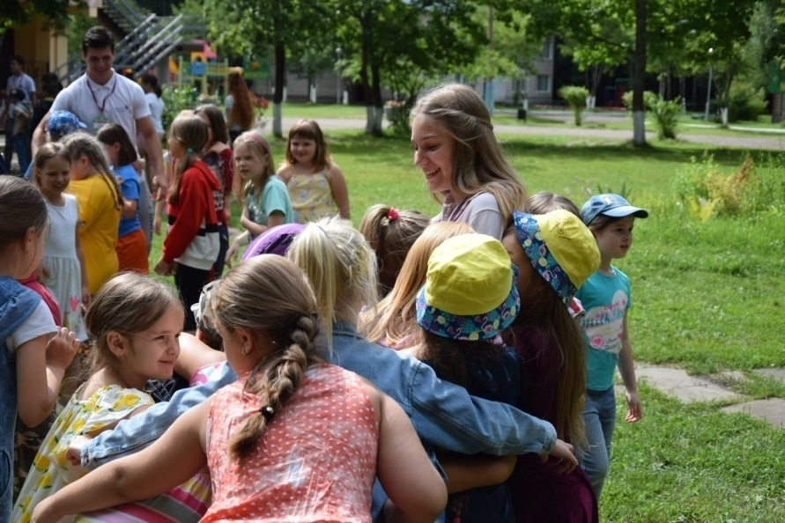
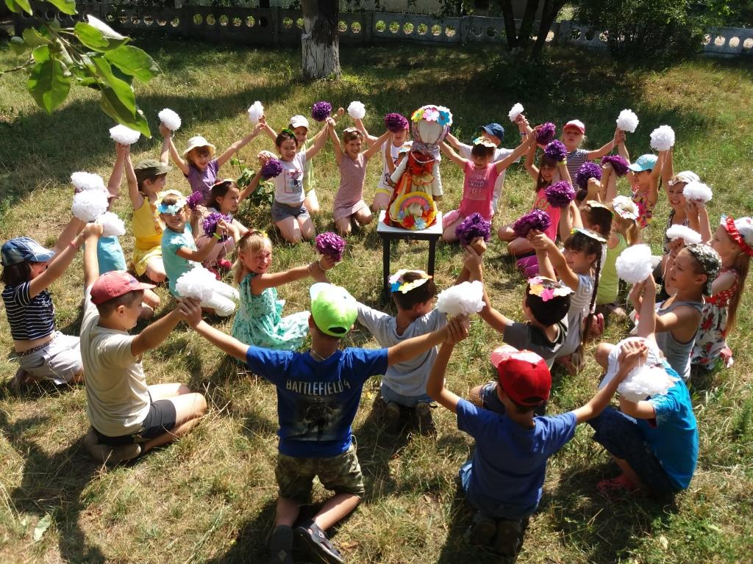
Конкурс рисунков на асфальте «Я рисую татарские национальные костюмы»
1 день -«День дружбы народов»
«Халыклар дуслыгы көне»

Slide 3
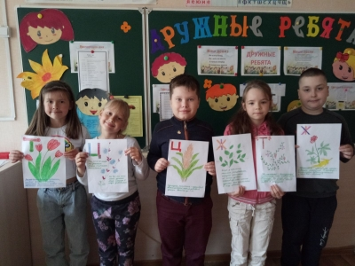
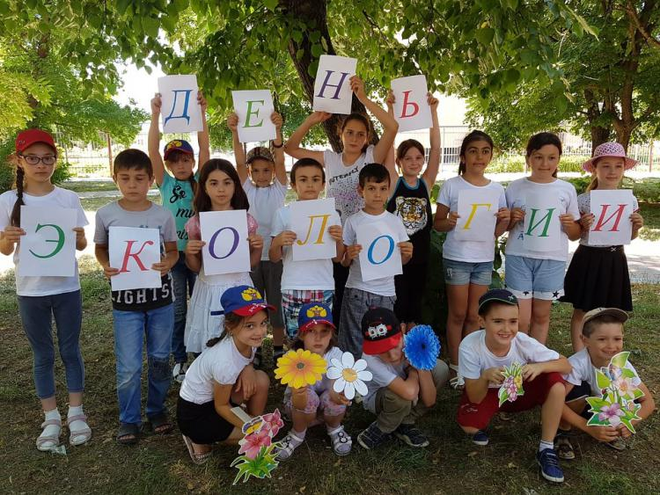
Конкурс рисунков на асфальте «Я рисую татарские национальные костюмы»
2 день –«День эколога»
«Эколог көне»

Slide 4
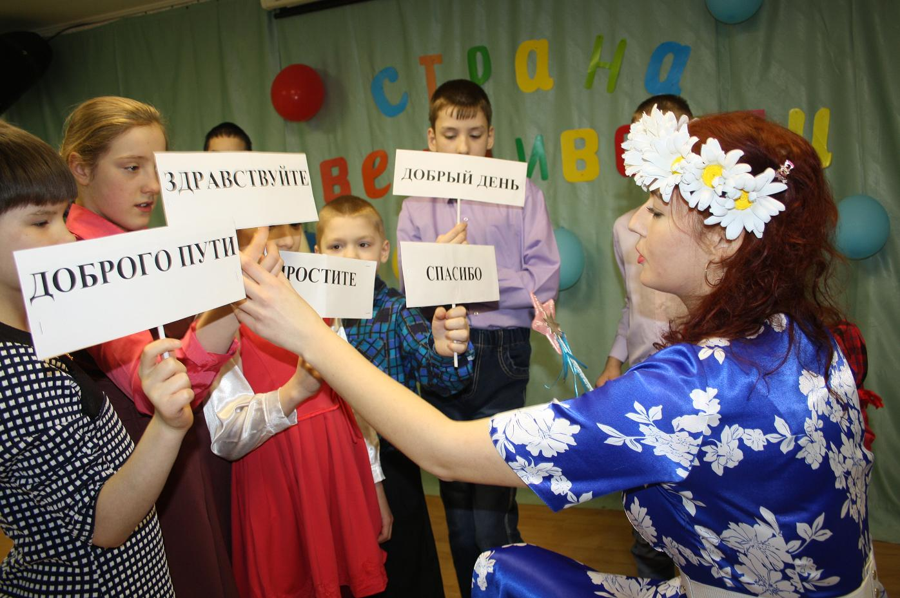
Конкурс рисунков на асфальте «Я рисую татарские национальные костюмы»
3 день- «День вежливости»
«Рәхмәт көне»

Slide 5
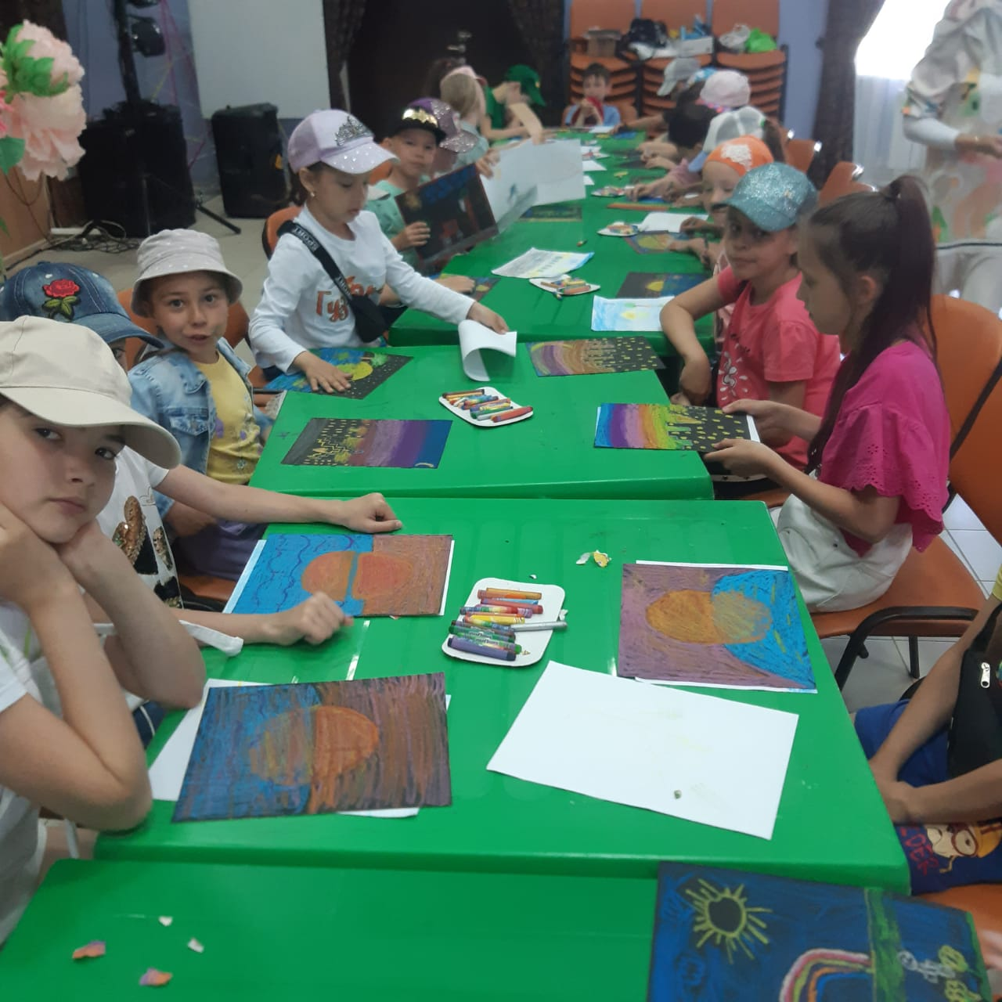
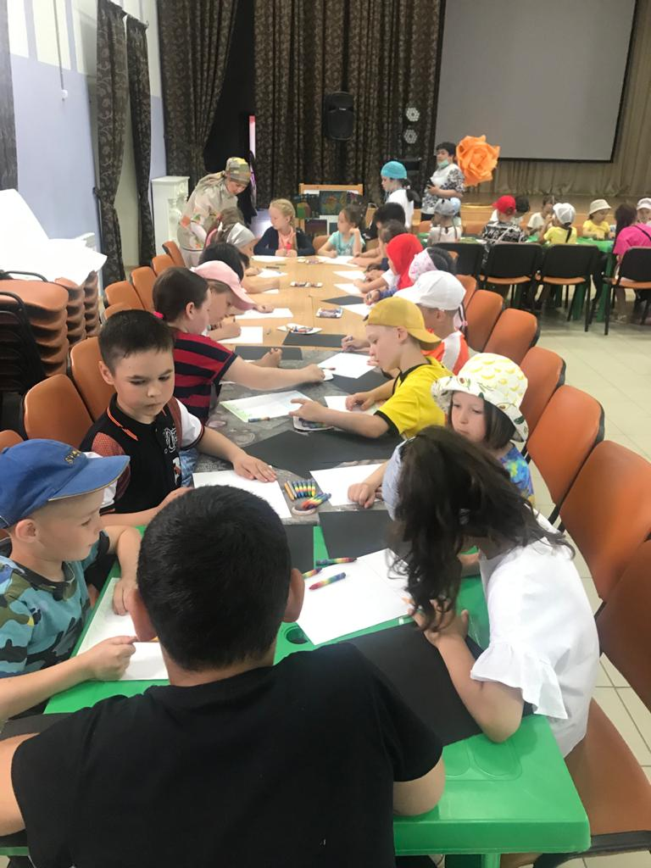
Конкурс рисунков на асфальте «Я рисую татарские национальные костюмы»
4 день- «День творчества»
«Иҗат көне»

Slide 6
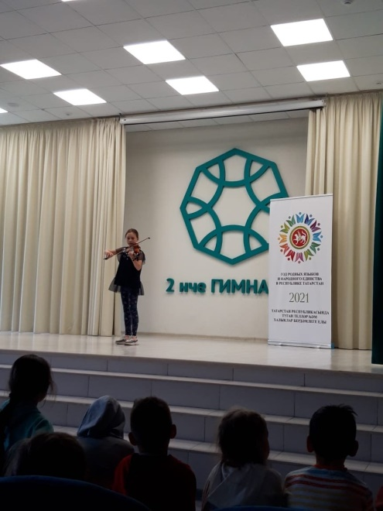
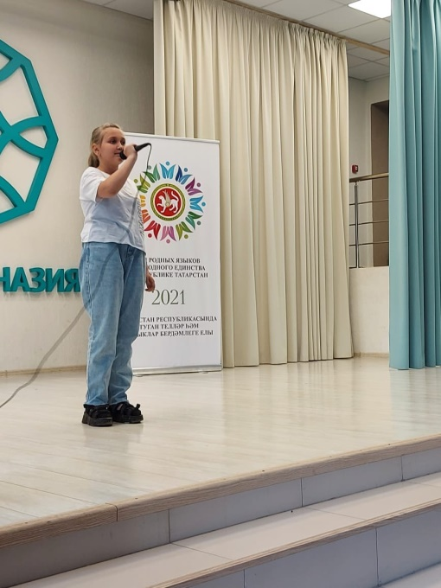
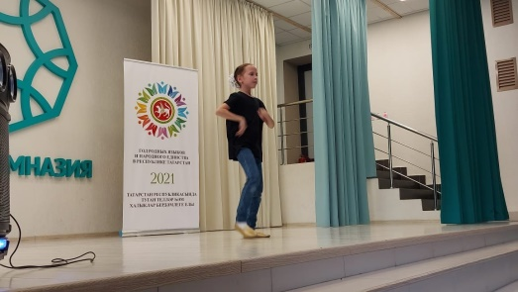
Конкурс рисунков на асфальте «Я рисую татарские национальные костюмы»
5 день- «День талантов»
«Сәләтлеләр көне»

Slide 7
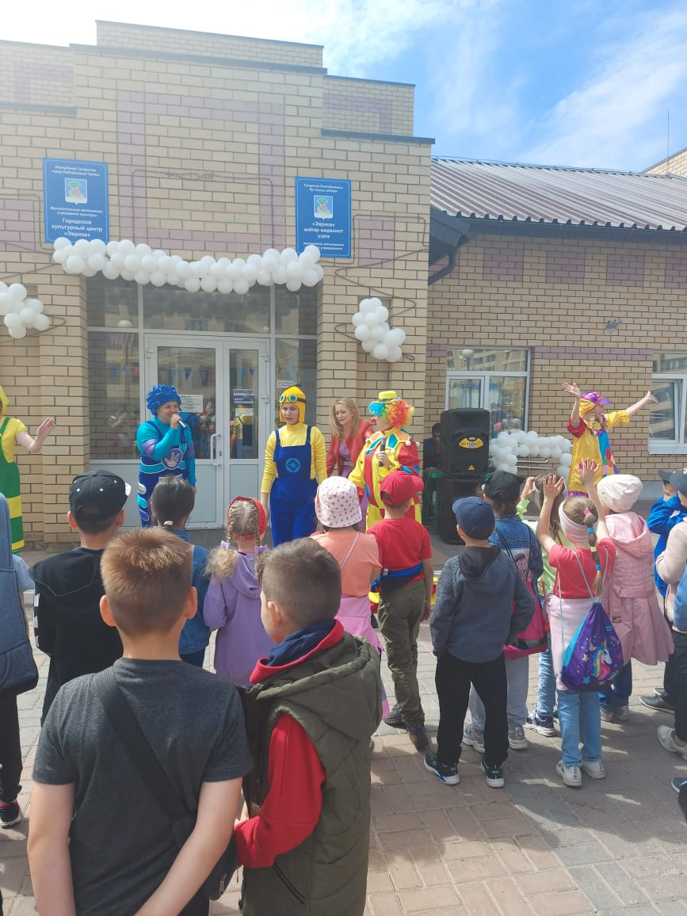
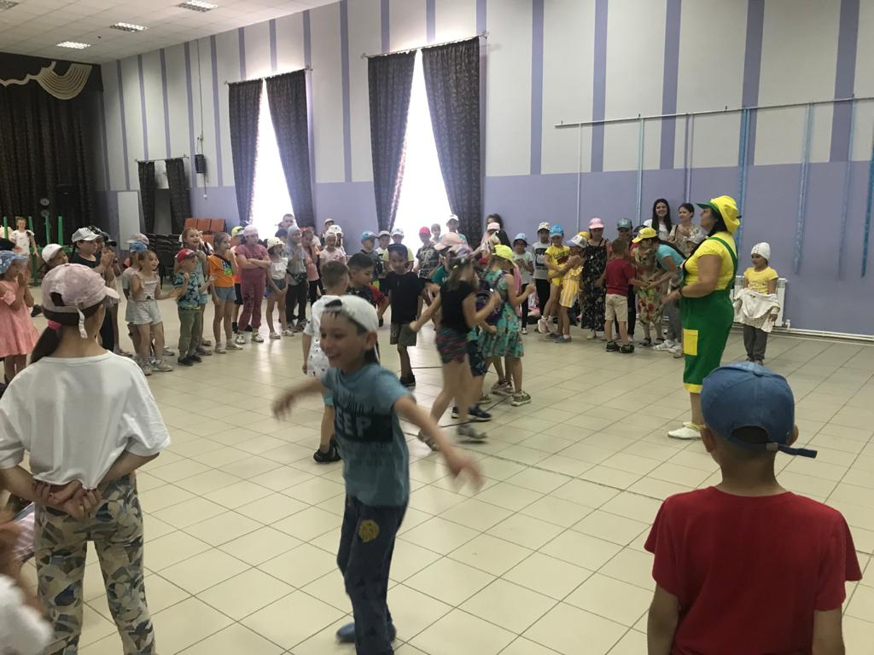
6 день- «День весёлых и находчивых»
«Шаяннар һәм зирәкләр көне»
Конкурс рисунков на асфальте «Я рисую татарские национальные костюмы»

Slide 8
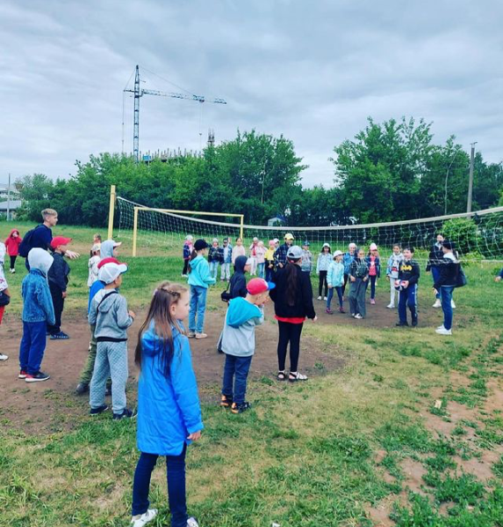
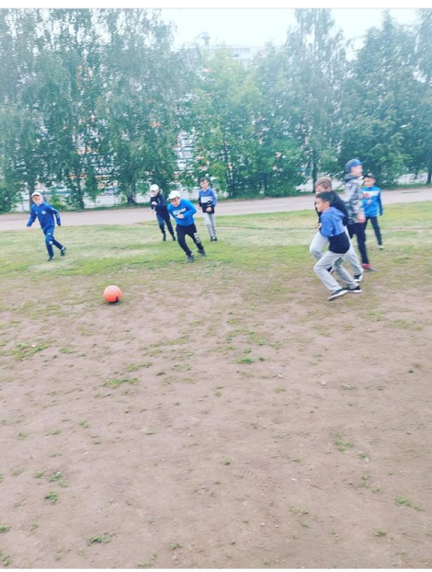
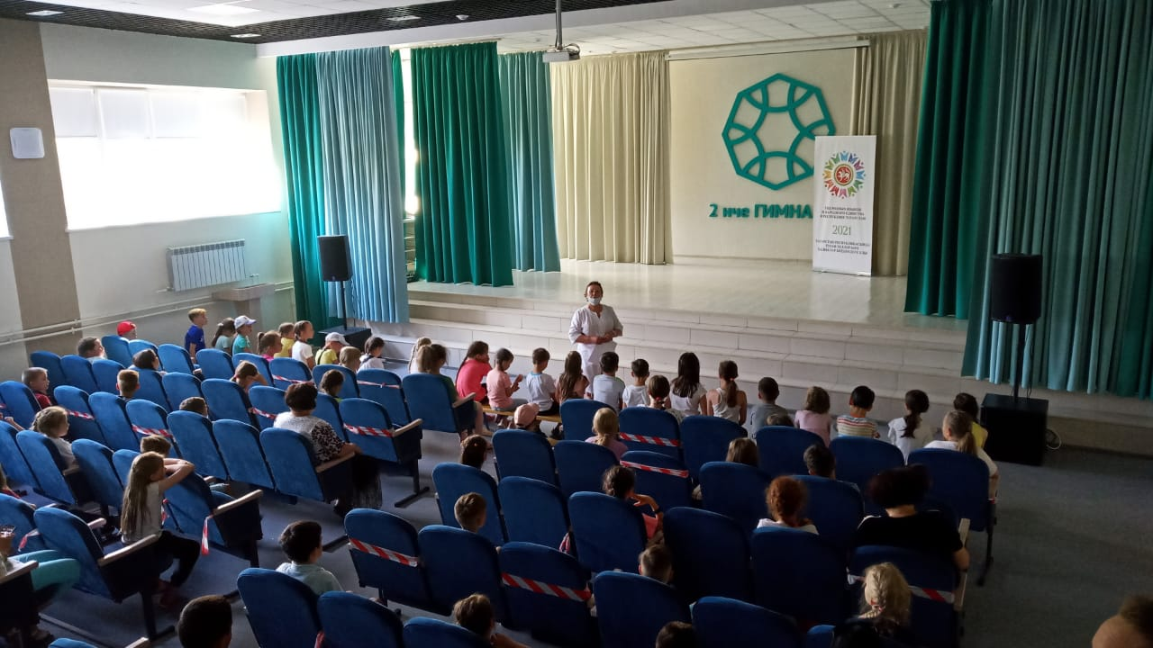
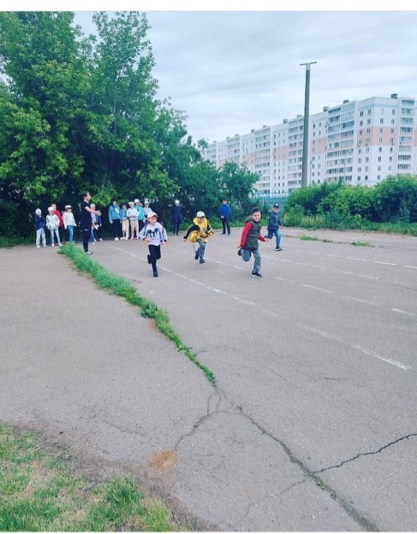
Конкурс рисунков на асфальте «Я рисую татарские национальные костюмы»
7 день- «День здоровья»
«Сәламәтлек көне»

Slide 9
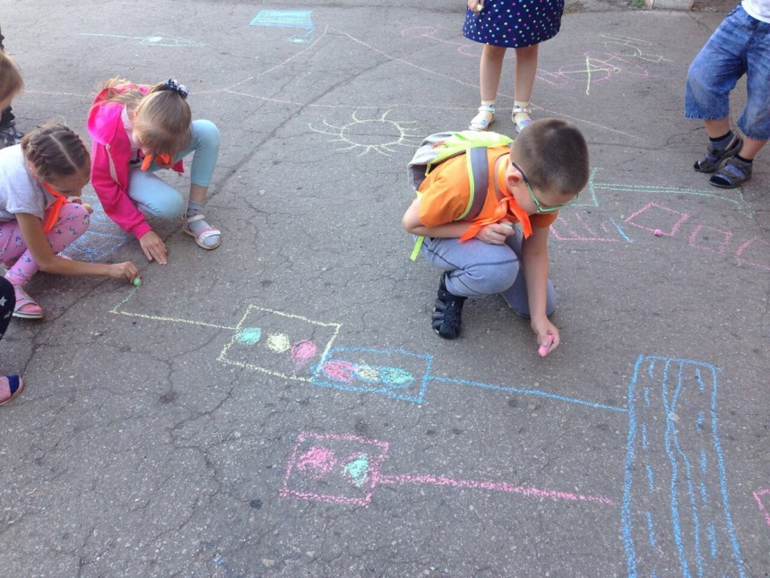
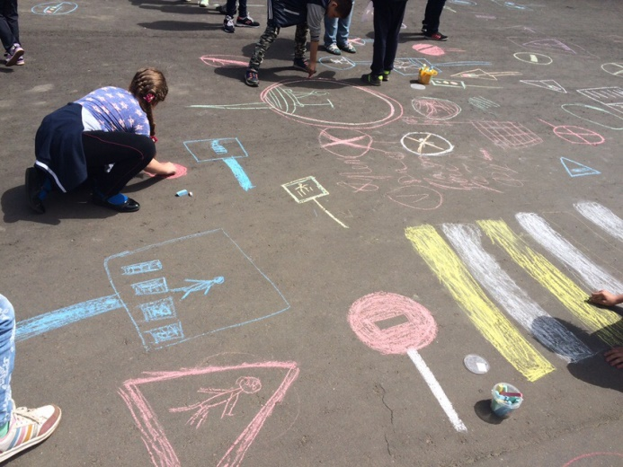
Конкурс рисунков на асфальте «Я рисую татарские национальные костюмы»
8 день- «День ПДД»
«Юл йөрү кагыйдәләре көне»

Slide 10

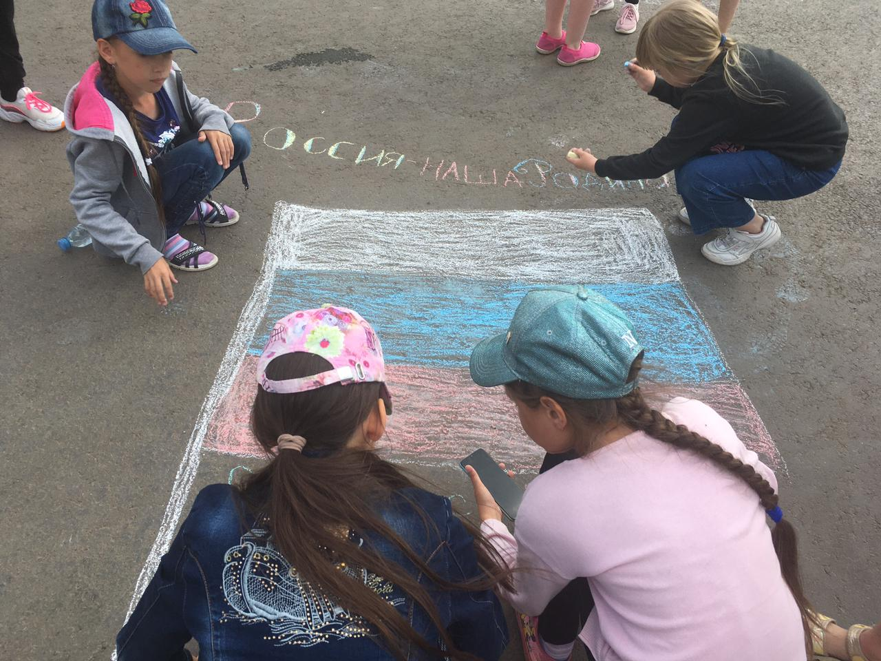
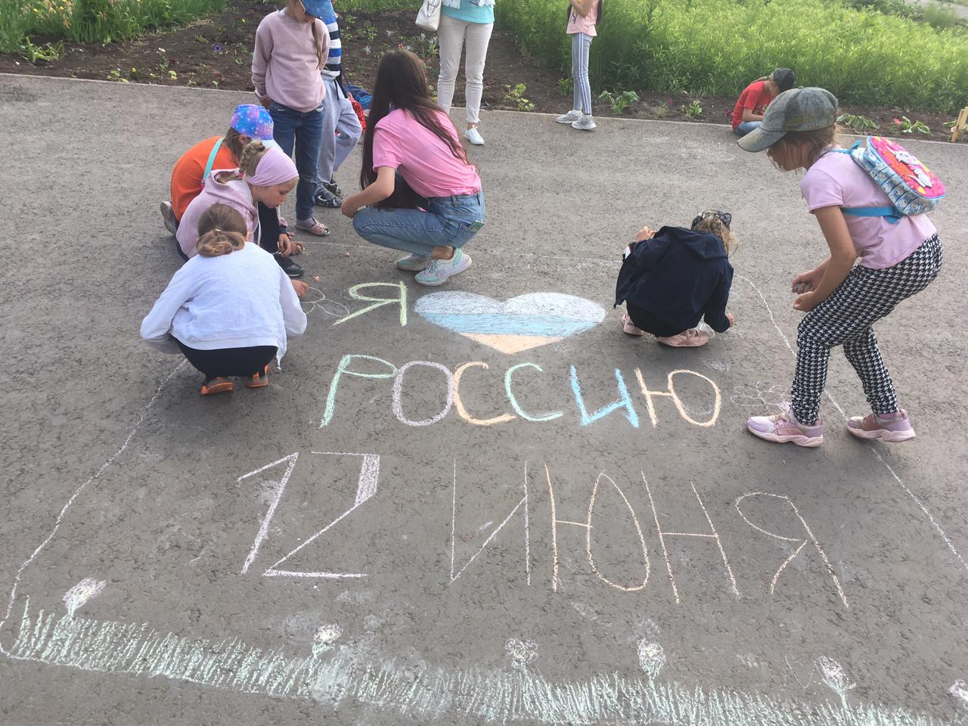
Конкурс рисунков на асфальте «Я рисую татарские национальные костюмы»
9 день- «День России»
«Россия көне»

Slide 11
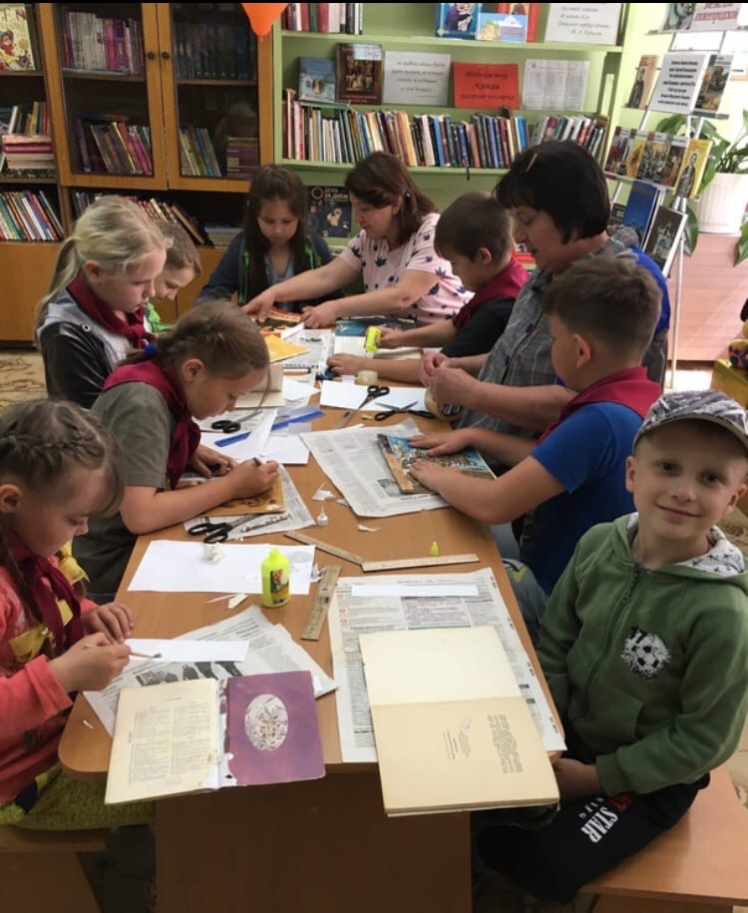
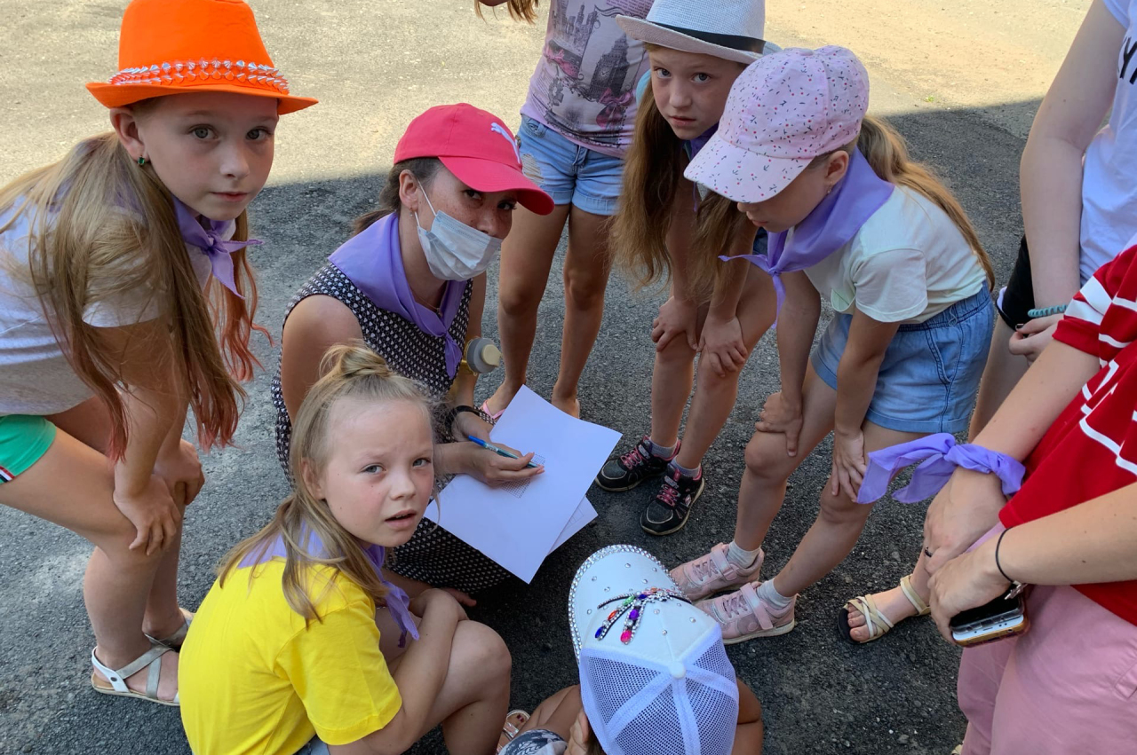
Конкурс рисунков на асфальте «Я рисую татарские национальные костюмы»
10 день- «День познаний»
«Белем көне»

Slide 12
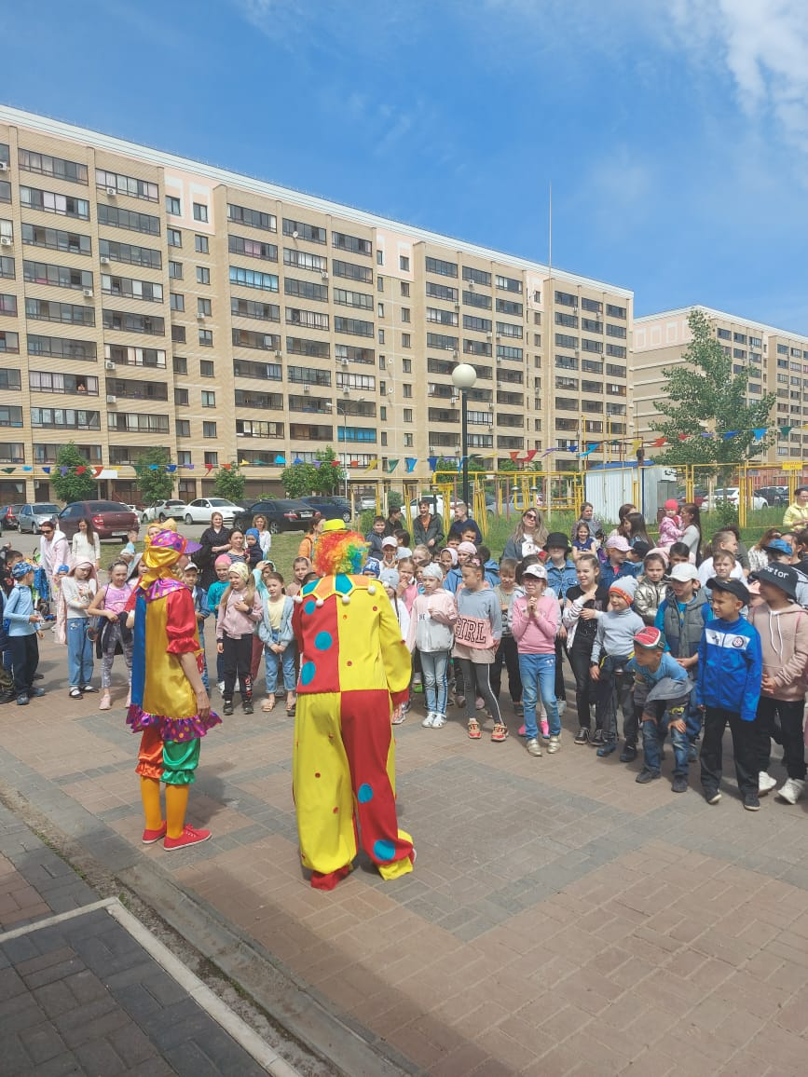
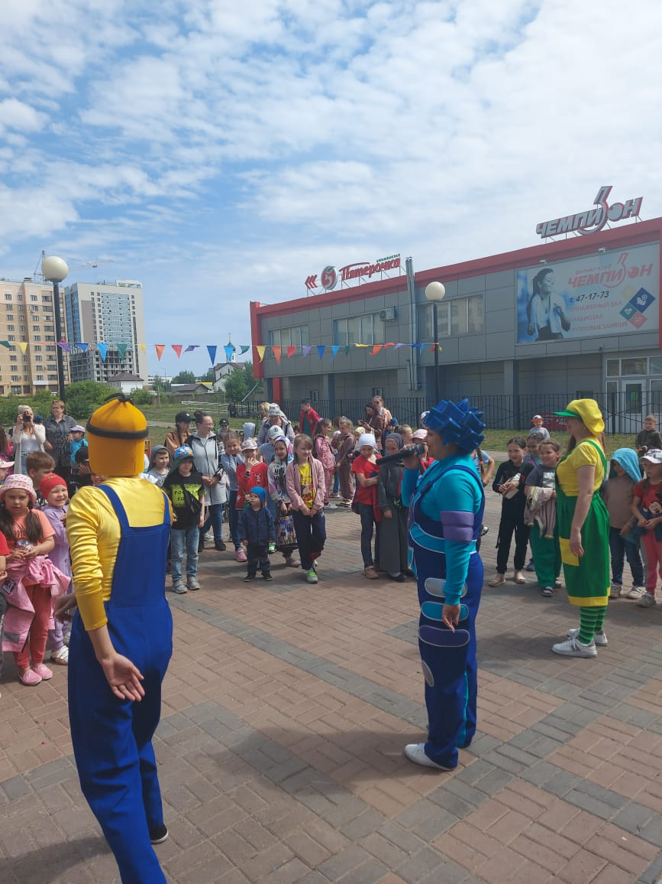
Конкурс рисунков на асфальте «Я рисую татарские национальные костюмы»
11 день- «День веселья»
«Көлке көне»

Slide 13
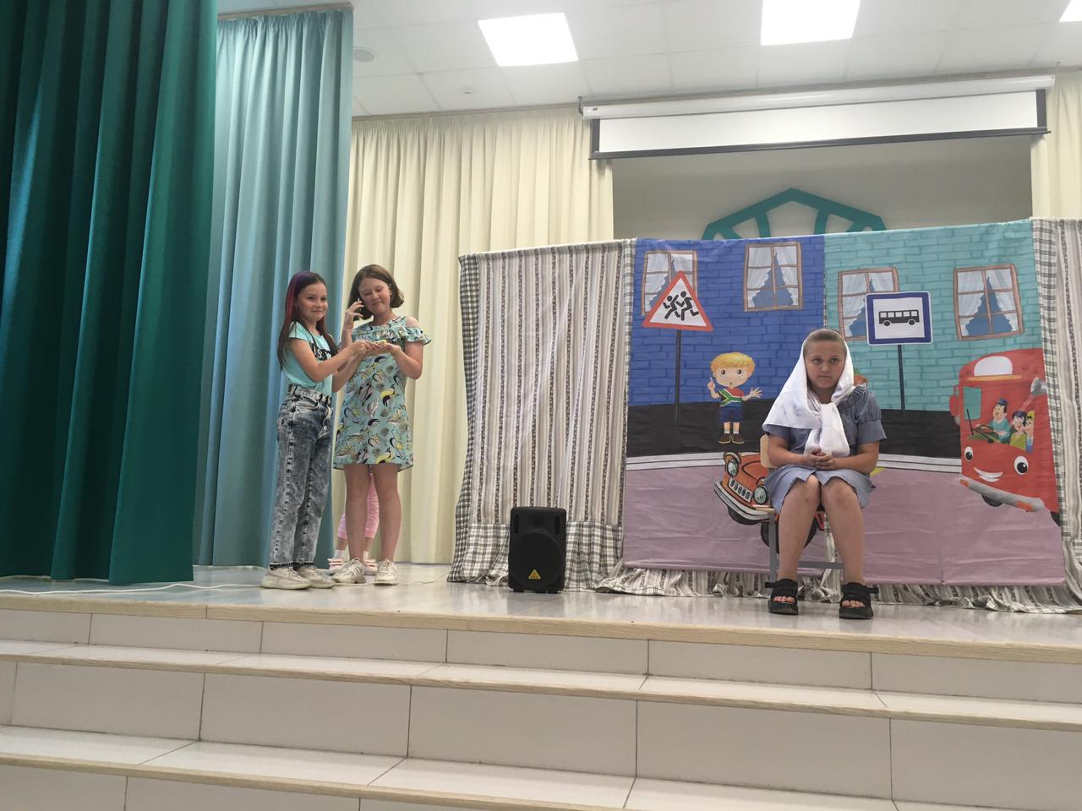
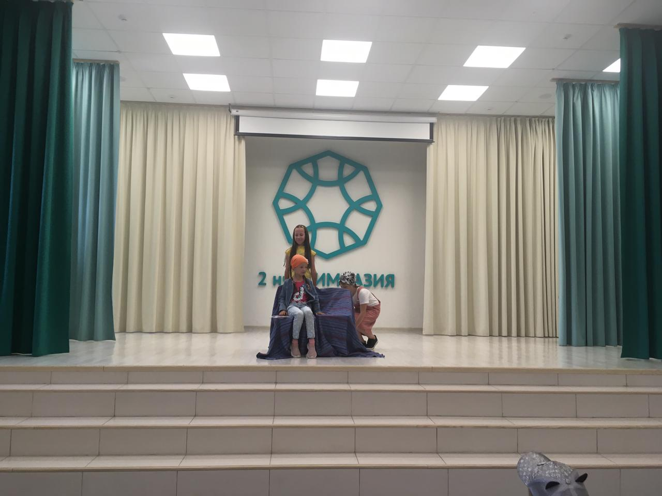
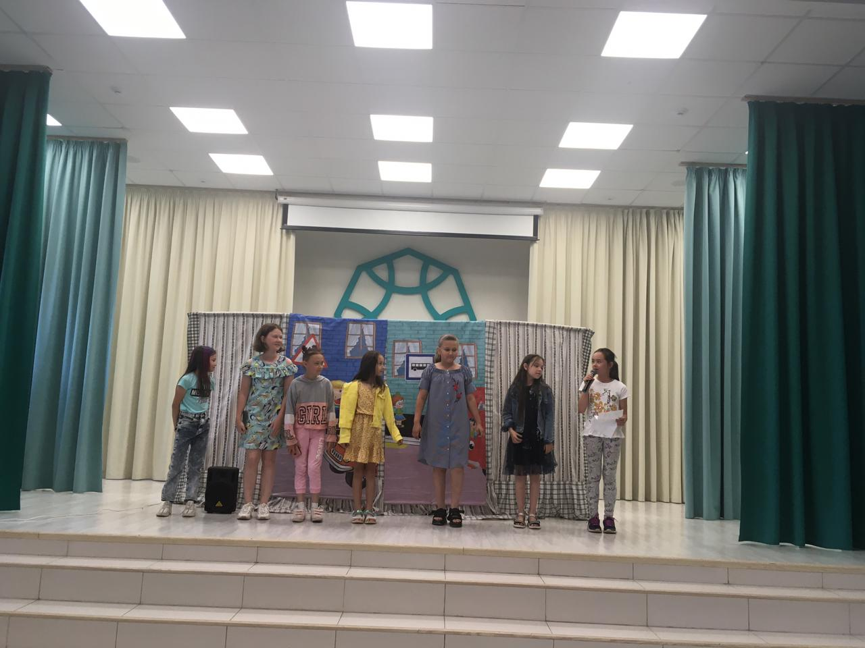
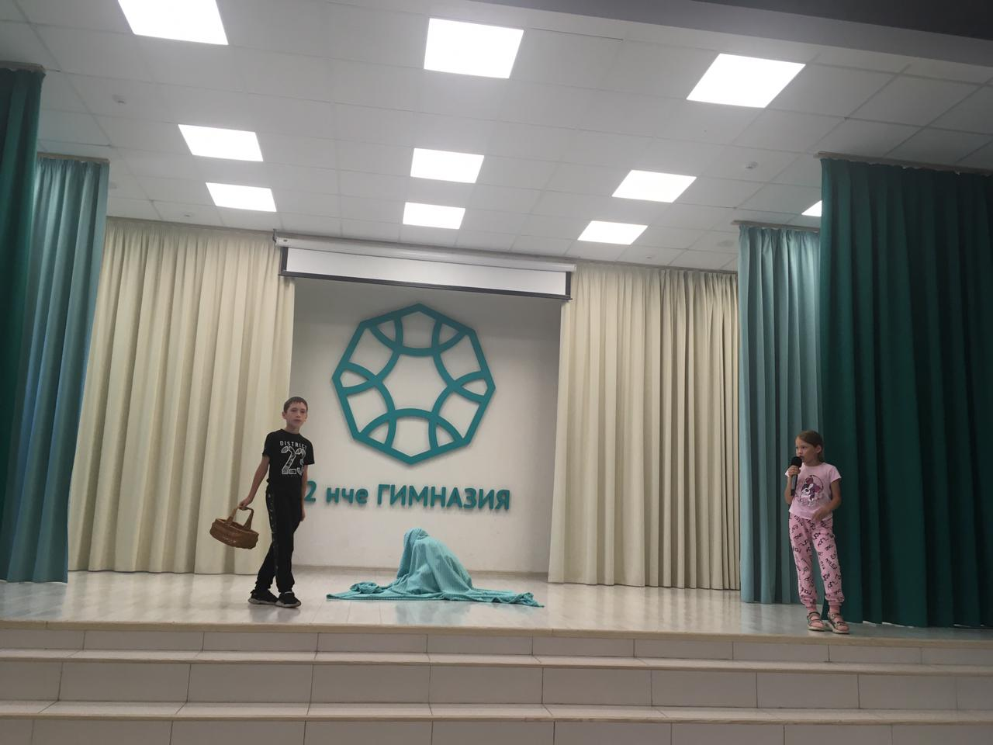
Конкурс рисунков на асфальте «Я рисую татарские национальные костюмы»
12 день- «День сказки»
«Әкиятләр көне»

Slide 14
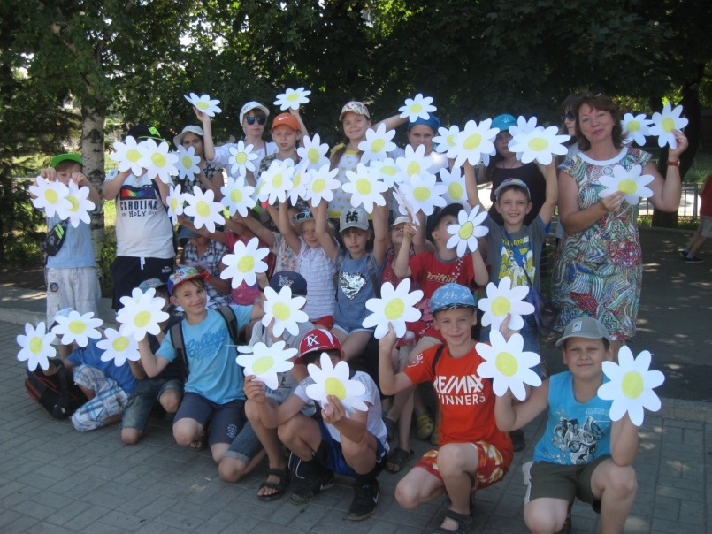
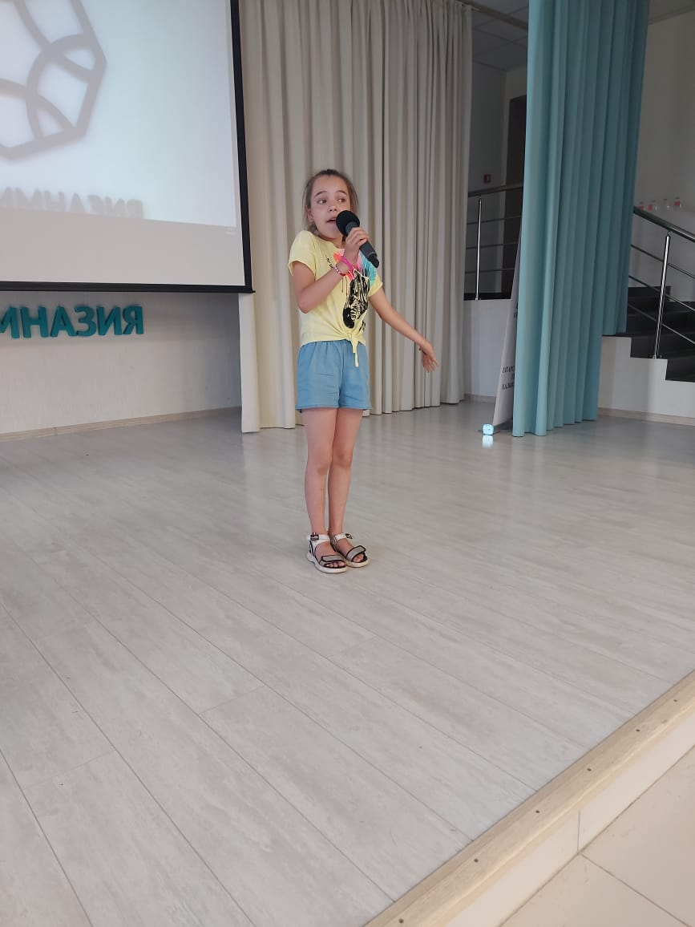
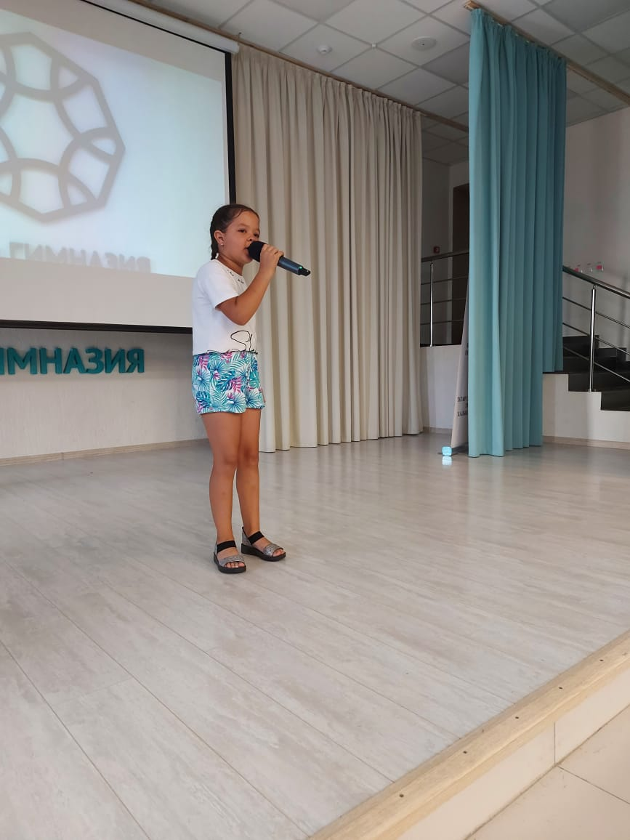
Конкурс рисунков на асфальте «Я рисую татарские национальные костюмы»
«День музыки»
«Музыка көне»

Slide 15
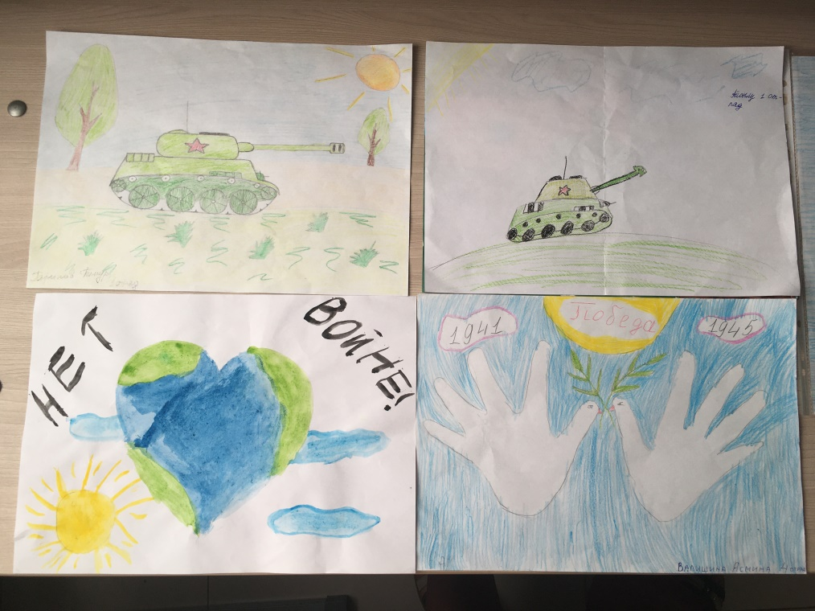
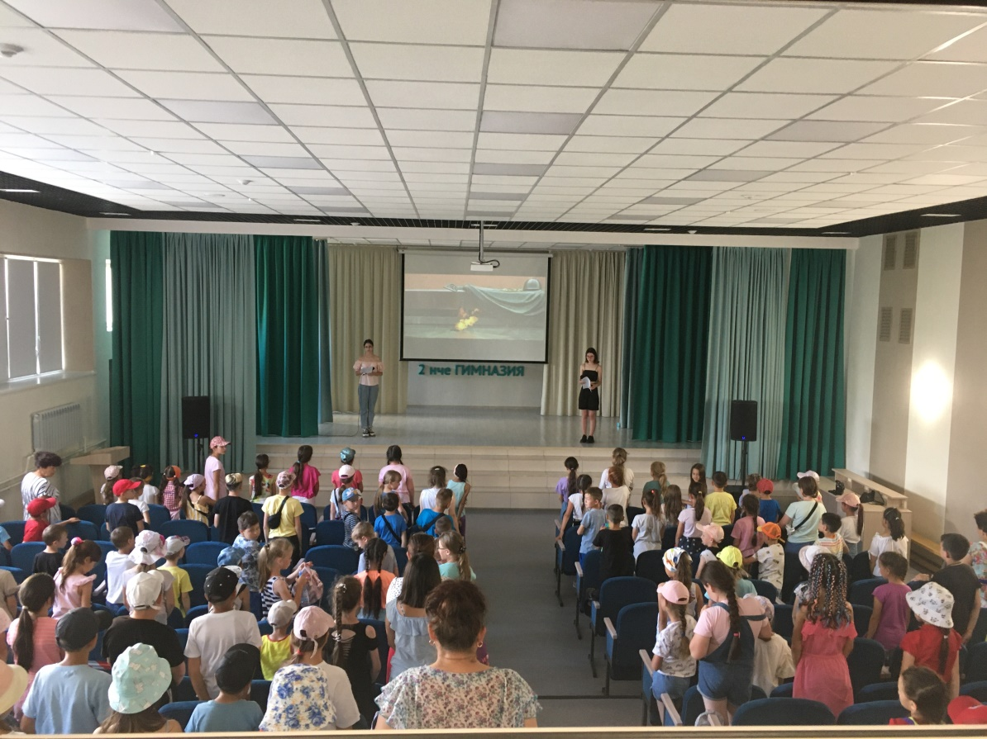
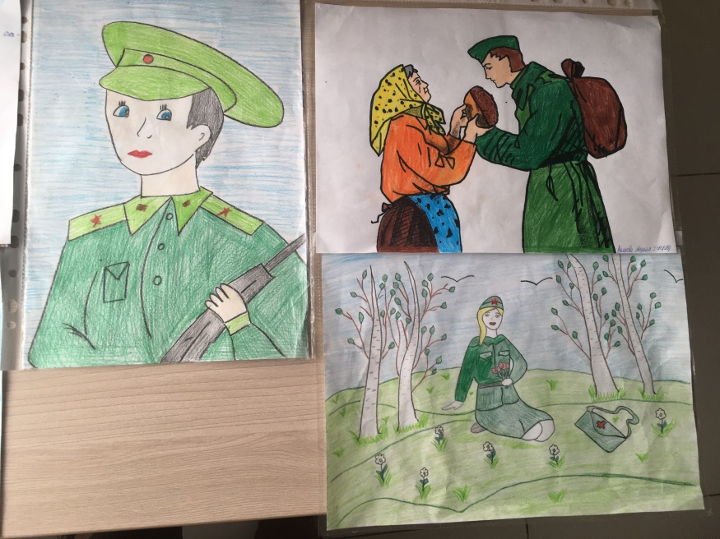
Конкурс рисунков на асфальте «Я рисую татарские национальные костюмы»
«День памяти
«Хәтер көне»

Slide 16
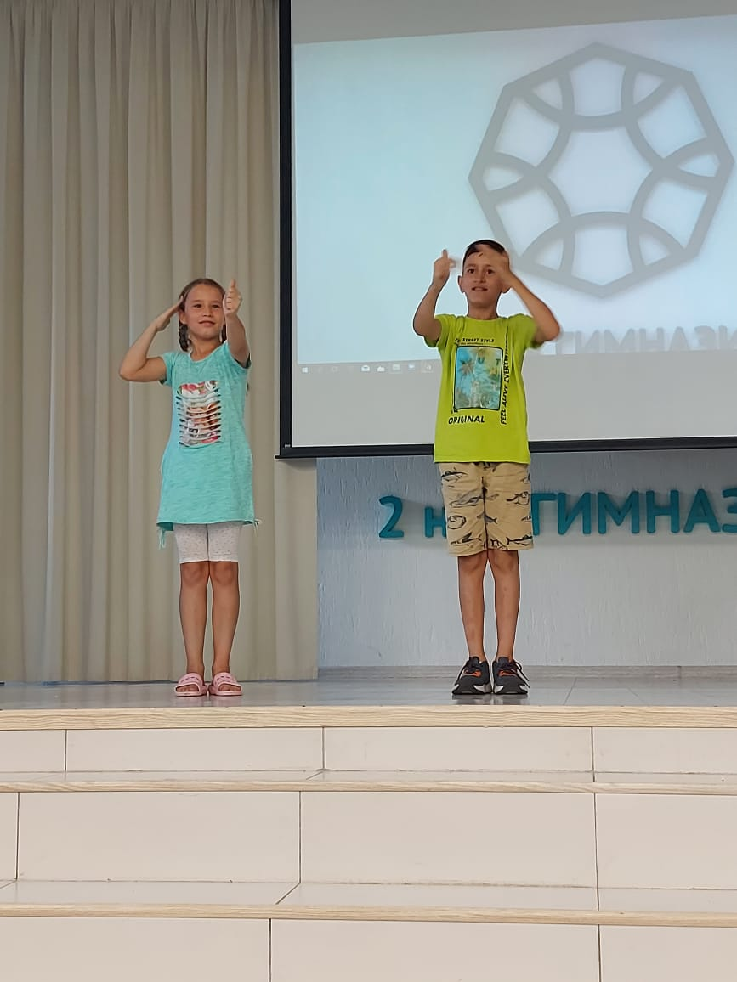
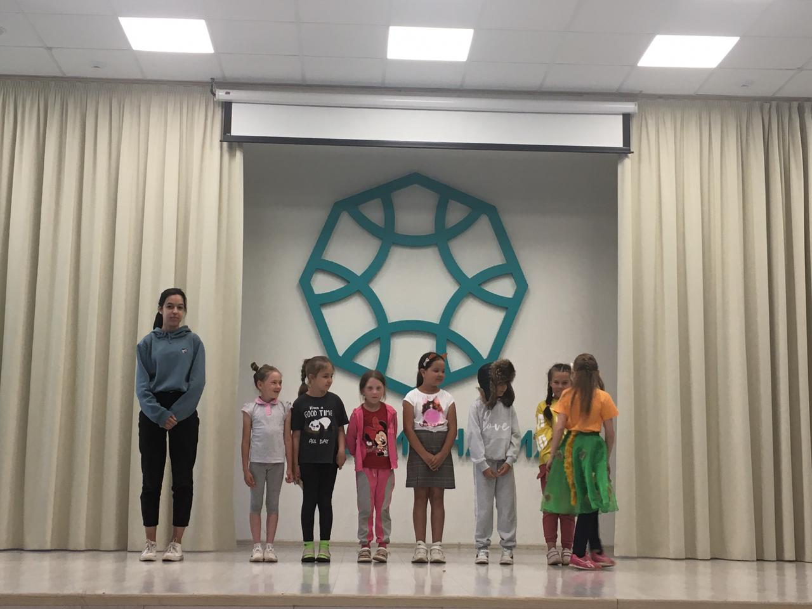
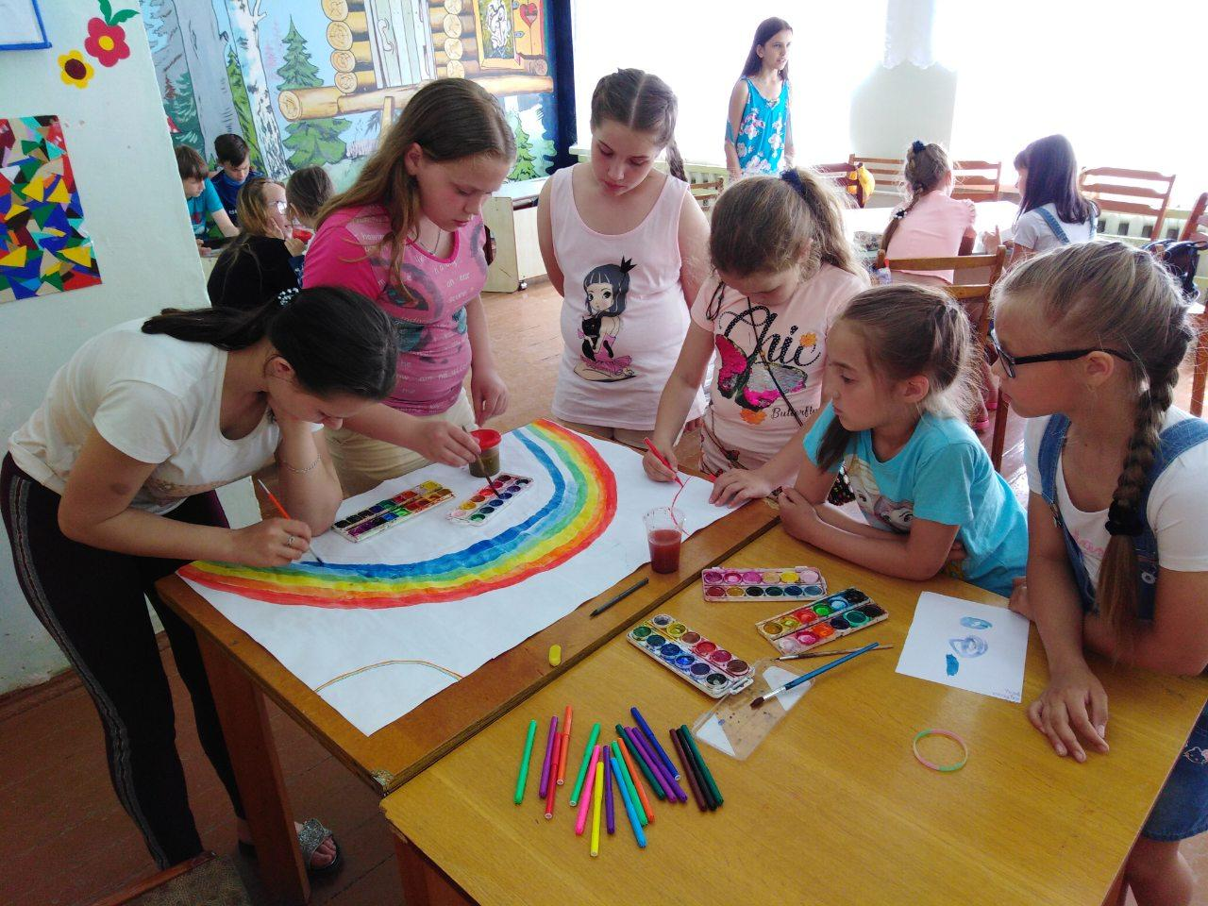
Конкурс рисунков на асфальте «Я рисую татарские национальные костюмы»
«День творчества»
«Иҗат көне»

Slide 17
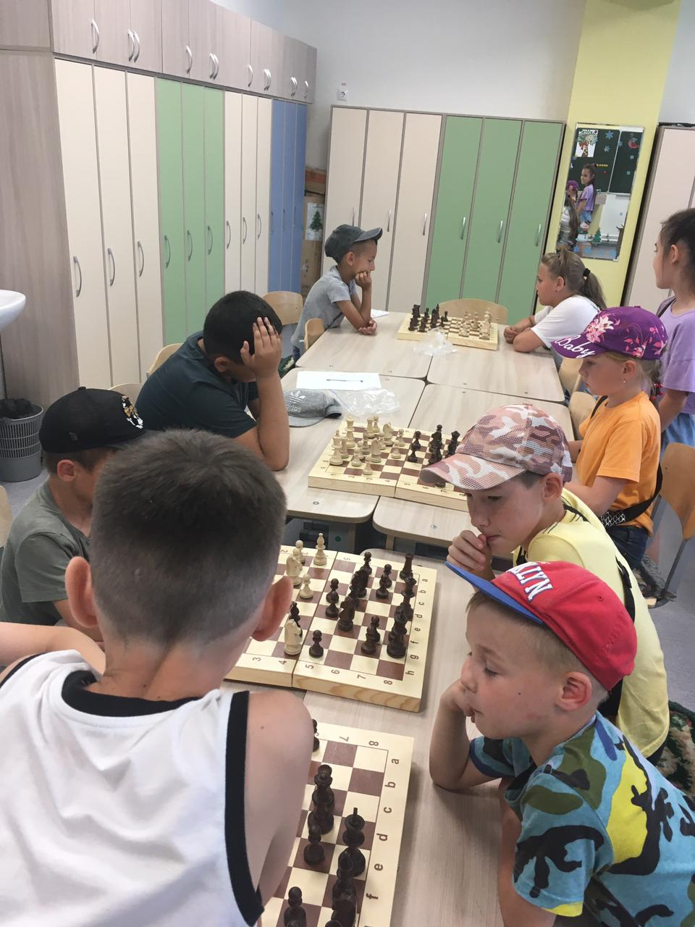
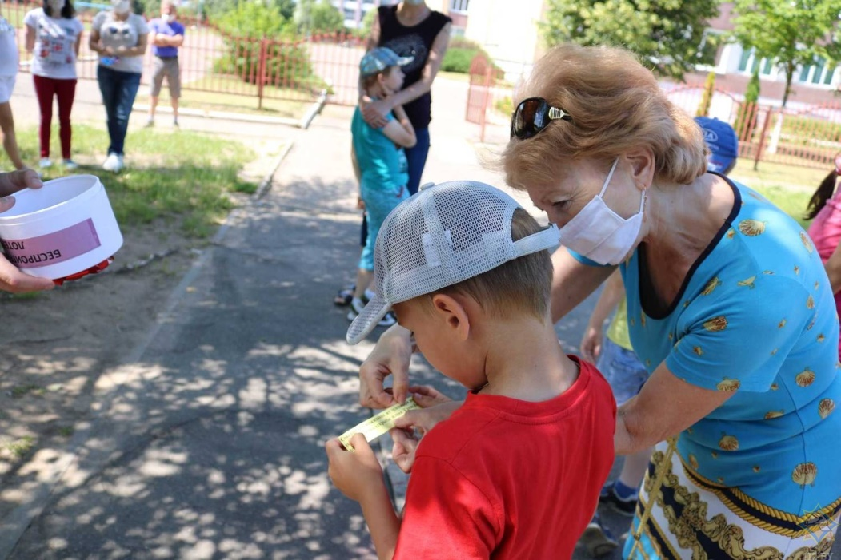
Конкурс рисунков на асфальте «Я рисую татарские национальные костюмы»
«День мудрости»
«Зирәклек көне»

Slide 18
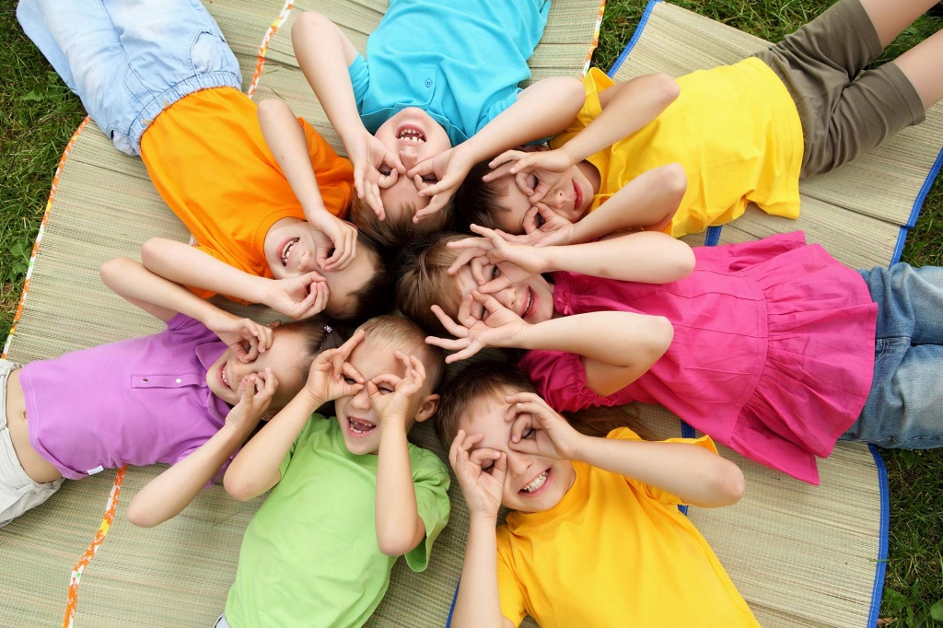
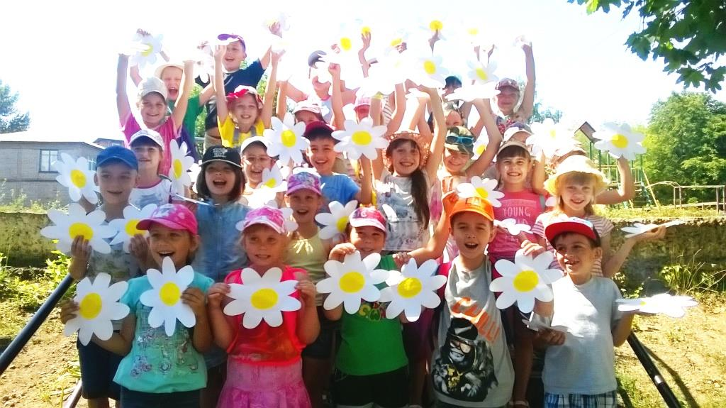
Конкурс рисунков на асфальте «Я рисую татарские национальные костюмы»
«День радости»
«Шатлык көне»

Slide 19
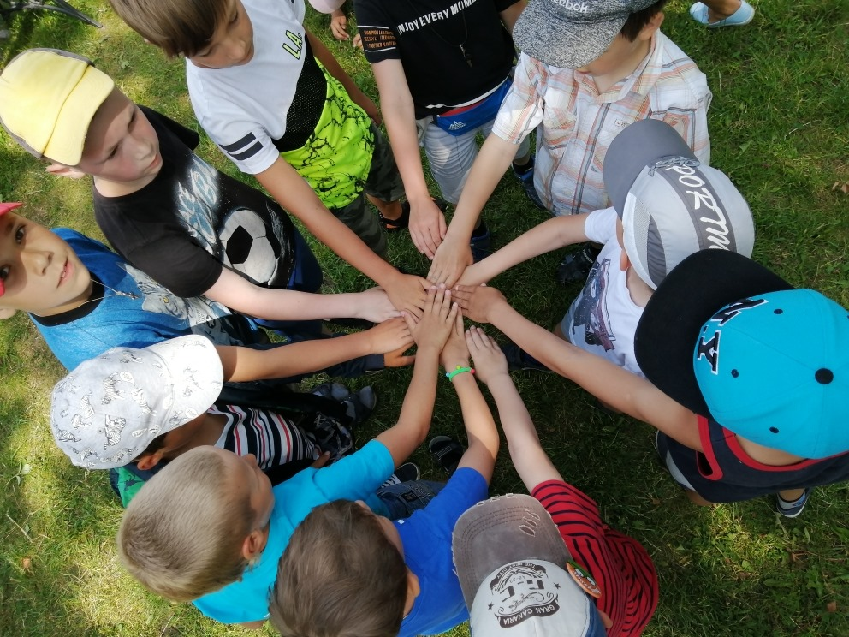
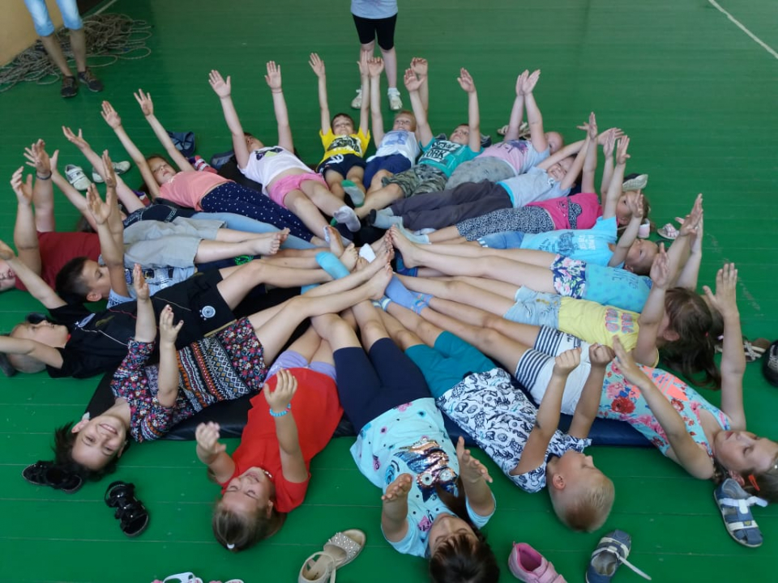
Конкурс рисунков на асфальте «Я рисую татарские национальные костюмы»
«День дружбы»
«Дуслык көне»

